Slide 1
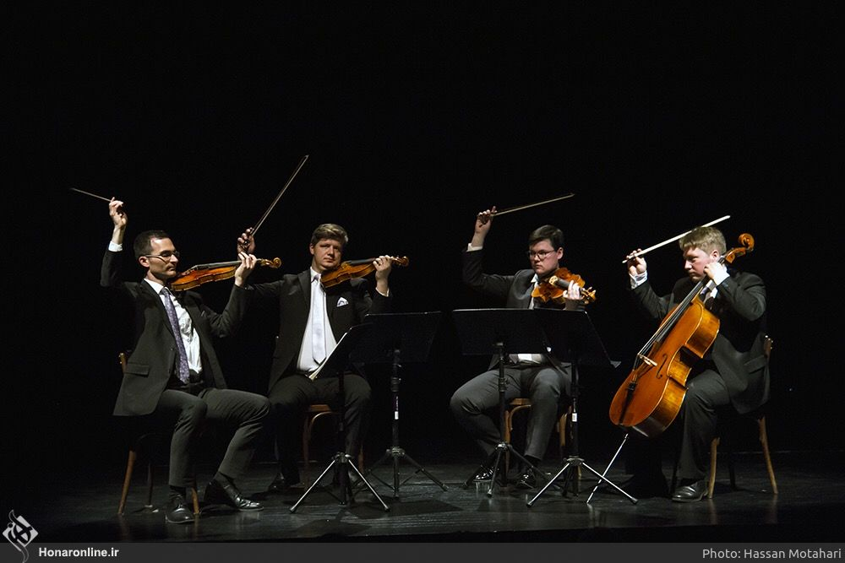
CHƯƠNG III
LUYỆN TẬP
Giáo viên:
Toán Học: lớp 9
Email:
Điện thoại:
Đơn vị công tác: Trường THCS
ĐỊA CHỈ:

Slide 2


1. Giáo viên: SGK, giáo án, máy chiếu, bảng nhóm, thước thẳng, thước vẽ Parabol.
2. Học sinh: SGK, máy tính cầm tay, bảng nhóm.

Slide 3










Slide 4

KHỞI ĐỘNG
Năm
2021

Slide 5


TRÒ CHƠI 1:
AI LÊN ĐỈNH CAO HƠN
Ban tổ chức sẽ chia lớp làm 2 đội và chọn đội trưởng mỗi đội để tham gia.
Nhiệm vụ của người chơi là trả lời câu hỏi, trả lời đúng thì lên được một bậc, ai lên đỉnh trước là người thắng cuộc .

Slide 6




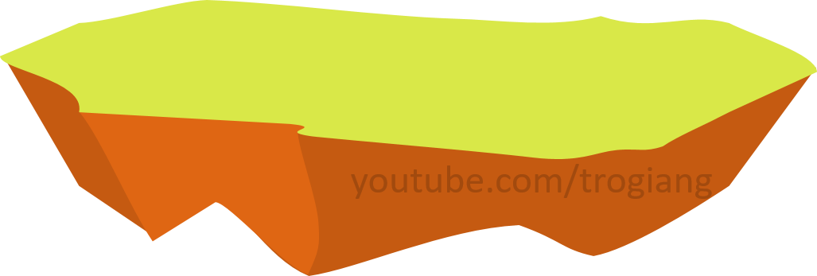

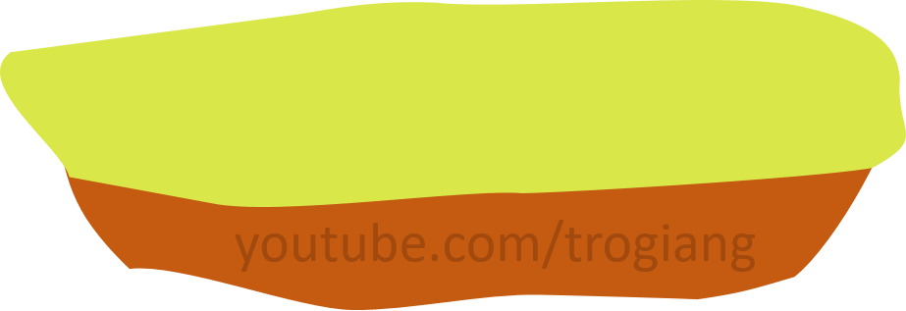

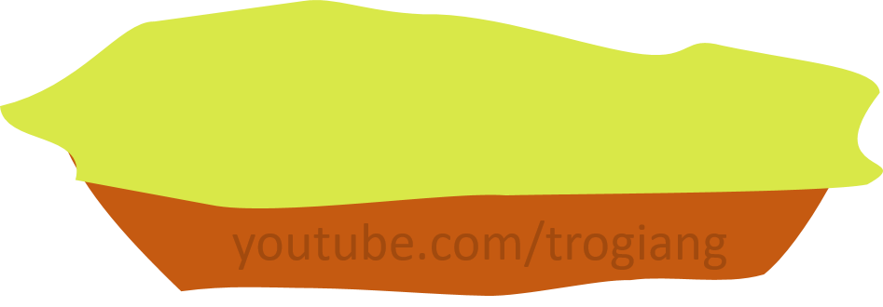
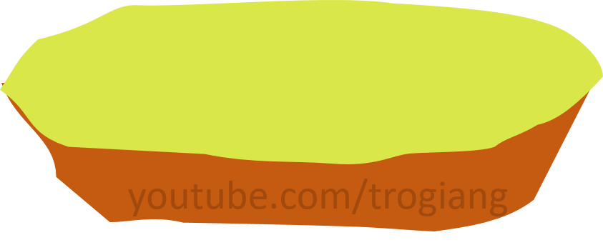


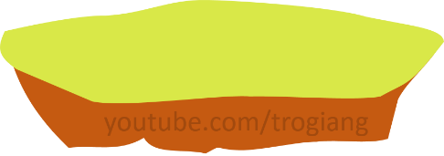

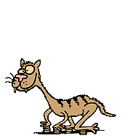


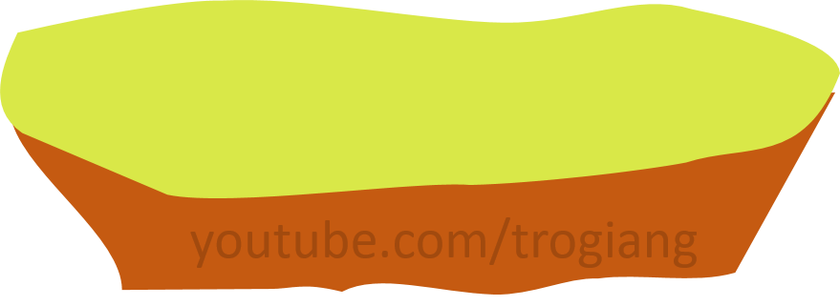


CHÚC MỪNG ĐỘI BẠN THỎ
CONGRATULATIONS RABBIT TEAM
CHÚC MỪNG ĐỘI BẠN CỌP
CONGRATULATIONS TIGER TEAM
5
5
4
4
3
3
2
AI LÊN CAO HƠN
2
1
1

Slide 7


ĐỘI THỎ
Câu 1: Hàm số $y=ax^{2}\left(a≠0\right)$ ............ với mọi giá trị của $x$ thuộc $ℝ$.
Đáp án: xác định

Slide 8

ĐỘI THỎ
Câu 2: Hàm số $y=ax^{2}\left(a≠0\right)$ xác định với mọi giá trị của $x$ thuộc $R$, với$a>0$ thì hàm số ............ khi $x<0$ và ........... khi $x>0$.
Đáp án: Nghịch biến; đồng biến

Slide 9

ĐỘI THỎ
Câu 3: Đồ thị hàm số $y=ax^{2} \left(a≠0\right)$ là một đường ……. với đỉnh là gốc tọa độ O và nhận trục …….. làm trục đối xứng.
Đáp án: cong parabol; Oy

Slide 10


ĐỘI THỎ
Câu 4: Nếu $a>0$ thì hàm số $y=ax^{2}\left(a≠0\right)$có giá trị nhỏ nhất của hàm số là ...................
Đáp án:
$$y=0$$

Slide 11
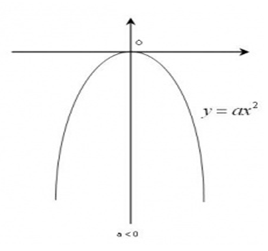

ĐỘI THỎ
Câu 5: Hình vẽ bên là đồ thị của hàm số ............... với hệ số ..................
Đáp án: $y=ax^{2}\left(a≠0\right)$; $a<0$

Slide 12

ĐỘI HỔ
Câu 1: Hàm số $y=ax^{2}\left(a≠0\right)$xác định với mọi giá trị của $x$ thuộc $ℝ$,với $a<0$ thì hàm số ................ khi $x<0$ và................khi $x>0$.
Đáp án: đồng biến; nghịch biến

Slide 13


ĐỘI HỔ
Câu 2: Cho hàm số $y=ax^{2}\left(a≠0\right)$. Nếu $a<0$ thì ......................với mọi $x≠0$; $y=0$ khi $x=0$.
Đáp án: $y<0$

Slide 14

ĐỘI HỔ
Câu 3 : Nếu $a>0$ thì đồ thị của hàm số $y=ax^{2}\left(a≠0\right)$ nằm …………… trục hoành.
Đáp án: phía trên

Slide 15

ĐỘI HỔ
Câu 4: Đồ thị hàm số $y=ax^{2}\left(a<0\right)$ thì đồ thị nằm phía dưới ……….. và O là điểm ……………..của đồ thị.
Đáp án: trục hoành; cao nhất

Slide 16
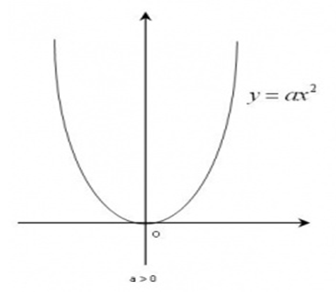

ĐỘI HỔ
Câu 5: Hình vẽ bên là đồ thị của hàm số ............... với hệ số ..................
Đáp án: $y=ax^{2}\left(a≠0\right); a>0$

Slide 17

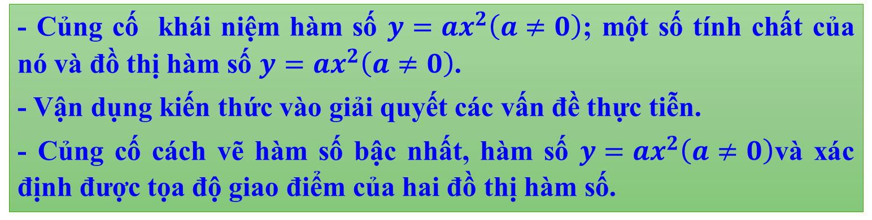
LUYỆN TẬP
MỤC TIÊU
- Củng cố khái niệm hàm số $y=ax^{2}\left(a≠0\right)$; một số tính chất của nó và đồ thị hàm số $y=ax^{2}\left(a≠0\right)$.
- Vận dụng kiến thức vào giải quyết các vấn đề thực tiễn.
- Củng cố cách vẽ hàm số bậc nhất, hàm số $y=ax^{2}\left(a≠0\right)$và xác định được tọa độ giao điểm của hai đồ thị hàm số.

Slide 18
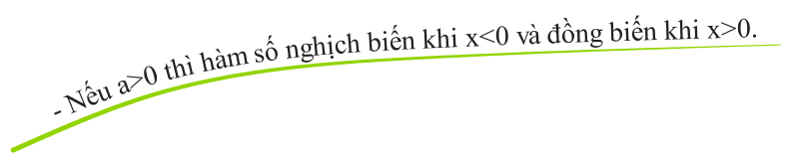
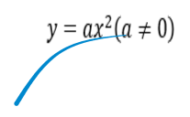

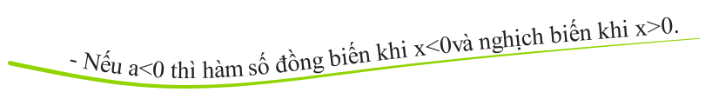


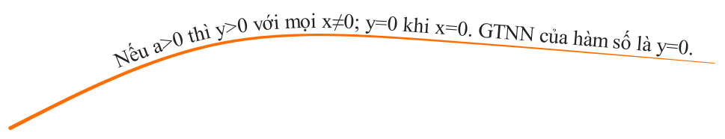


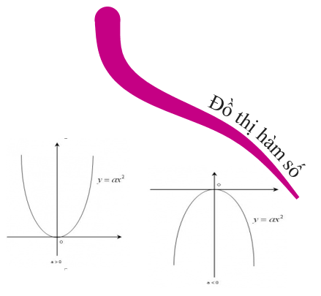
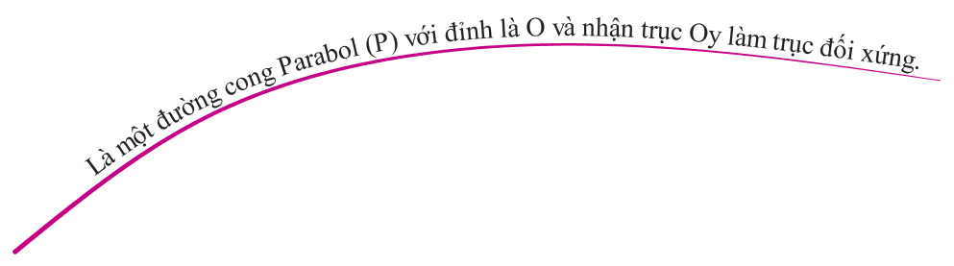
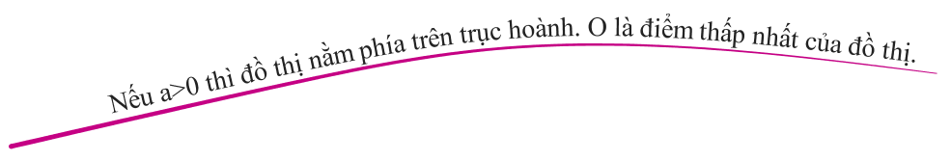

SƠ ĐỒ TƯ DUY

Slide 19
LUYỆN TẬP
Bài 1: (Bài 3/31 SGK)
Bài 2:

Slide 20


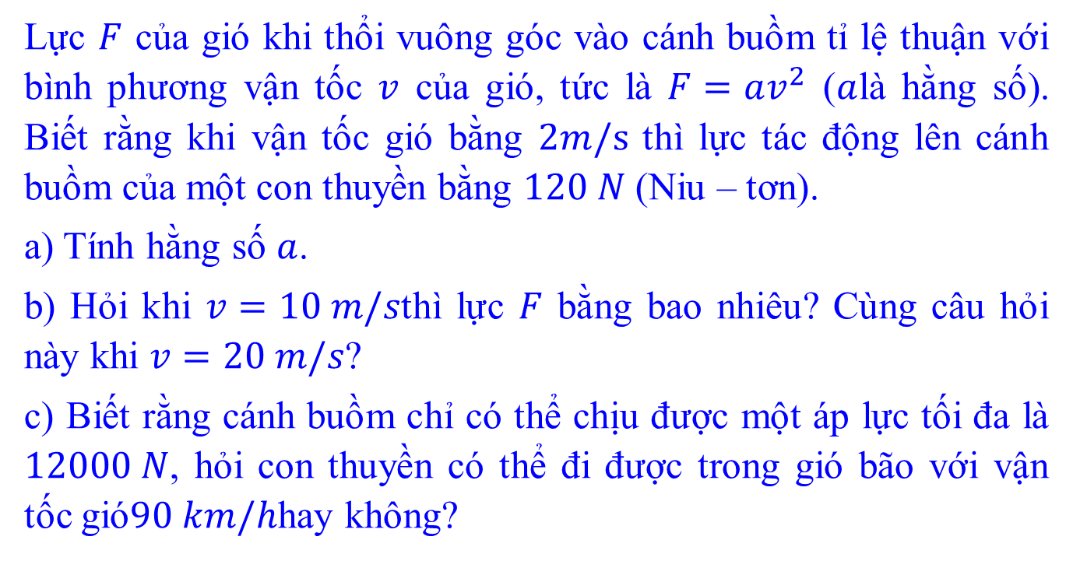
Từ công thức $F=av^{2}⇒a=?$
Theo đề bài: $v=....;F=....$
Hãy tính $a$?
Bài 1: (Bài 3/31 SGK)
HĐ cặp đôi 5 phút
05:00
04:59
04:58
04:57
04:56
04:55
04:54
04:53
04:52
04:51
04:50
04:49
04:48
04:47
04:46
04:45
04:44
04:43
04:42
04:41
04:40
04:39
04:38
04:37
04:36
04:35
04:34
04:33
04:32
04:31
04:30
04:29
04:28
04:27
04:26
04:25
04:24
04:23
04:22
04:21
04:20
04:19
04:18
04:17
04:16
04:15
04:14
04:13
04:12
04:11
04:10
04:09
04:08
04:07
04:06
04:05
04:04
04:03
04:02
04:01
04:00
03:59
03:58
03:57
03:56
03:55
03:54
03:53
03:52
03:51
03:50
03:49
03:48
03:47
03:46
03:45
03:44
03:43
03:42
03:41
03:40
03:39
03:38
03:37
03:36
03:35
03:34
03:33
03:32
03:31
03:30
03:29
03:28
03:27
03:26
03:25
03:24
03:23
03:22
03:21
03:20
03:19
03:18
03:17
03:16
03:15
03:14
03:13
03:12
03:11
03:10
03:09
03:08
03:07
03:06
03:05
03:04
03:03
03:02
03:01
03:00
02:59
02:58
02:57
02:56
02:55
02:54
02:53
02:52
02:51
02:50
02:49
02:48
02:47
02:46
02:45
02:44
02:43
02:42
02:41
02:40
02:39
02:38
02:37
02:36
02:35
02:34
02:33
02:32
02:31
02:30
02:29
02:28
02:27
02:26
02:25
02:24
02:23
02:22
02:21
02:20
02:19
02:18
02:17
02:16
02:15
02:14
02:13
02:12
02:11
02:10
02:09
02:08
02:07
02:06
02:05
02:04
02:03
02:02
02:01
02:00
01:59
01:58
01:57
01:56
01:55
01:54
01:53
01:52
01:51
01:50
01:49
01:48
01:47
01:46
01:45
01:44
01:43
01:42
01:41
01:40
01:39
01:38
01:37
01:36
01:35
01:34
01:33
01:32
01:31
01:30
01:29
01:28
01:27
01:26
01:25
01:24
01:23
01:22
01:21
01:20
01:19
01:18
01:17
01:16
01:15
01:14
01:13
01:12
01:11
01:10
01:09
01:08
01:07
01:06
01:05
01:04
01:03
01:02
01:01
01:00
00:59
00:58
00:57
00:56
00:55
00:54
00:53
00:52
00:51
00:50
00:49
00:48
00:47
00:46
00:45
00:44
00:43
00:42
00:41
00:40
00:39
00:38
00:37
00:36
00:35
00:34
00:33
00:32
00:31
00:30
00:29
00:28
00:27
00:26
00:25
00:24
00:23
00:22
00:21
00:20
00:19
00:18
00:17
00:16
00:15
00:14
00:13
00:12
00:11
00:10
00:09
00:08
00:07
00:06
00:05
00:04
00:03
00:02
00:01
00:00
TG
Lực $F$ của gió khi thổi vuông góc vào cánh buồm tỉ lệ thuận với bình phương vận tốc $v$ của gió, tức là $F=av^{2}$ ($a$là hằng số). Biết rằng khi vận tốc gió bằng $2m/s$ thì lực tác động lên cánh buồm của một con thuyền bằng $120 N$ (Niu – tơn).
a) Tính hằng số $a$.
b) Hỏi khi $v=10 m/s$thì lực $F$ bằng bao nhiêu? Cùng câu hỏi này khi $v=20 m/s$?
c) Biết rằng cánh buồm chỉ có thể chịu được một áp lực tối đa là $12000 N$, hỏi con thuyền có thể đi được trong gió bão với vận tốc gió$90 km/h$hay không?

Slide 21


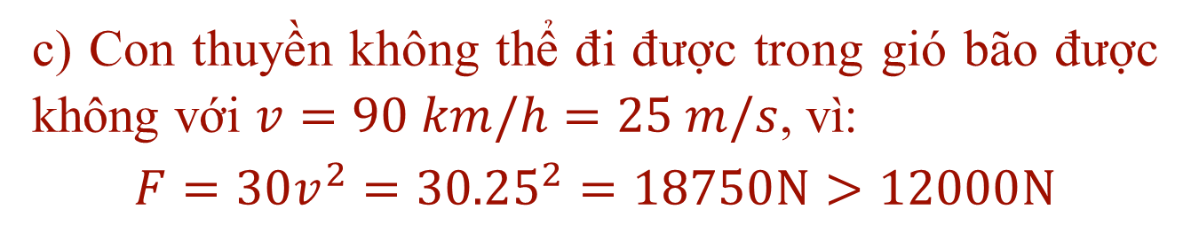


Bài 1: (Bài 3/31 SGK)
a) Dựa vào đề bài, có $v=2;F=120$ tìm được:
$a=\frac{F}{v^{2}}=\frac{120}{2^{2}}=30$.
$$⇒F=30v^{2}$$
b) Dựa vào đề bài và kết quả câu a, tính được:
$$F=30v^{2}=30.10^{2}=3000N$$
$$F=30v^{2}=30.20^{2}=12000N$$
c) Con thuyền không thể đi được trong gió bão được không với $v=90 km/h=25 m/s$, vì:
$$F=30v^{2}=30.25^{2}=18750N>12000N$$

Slide 22
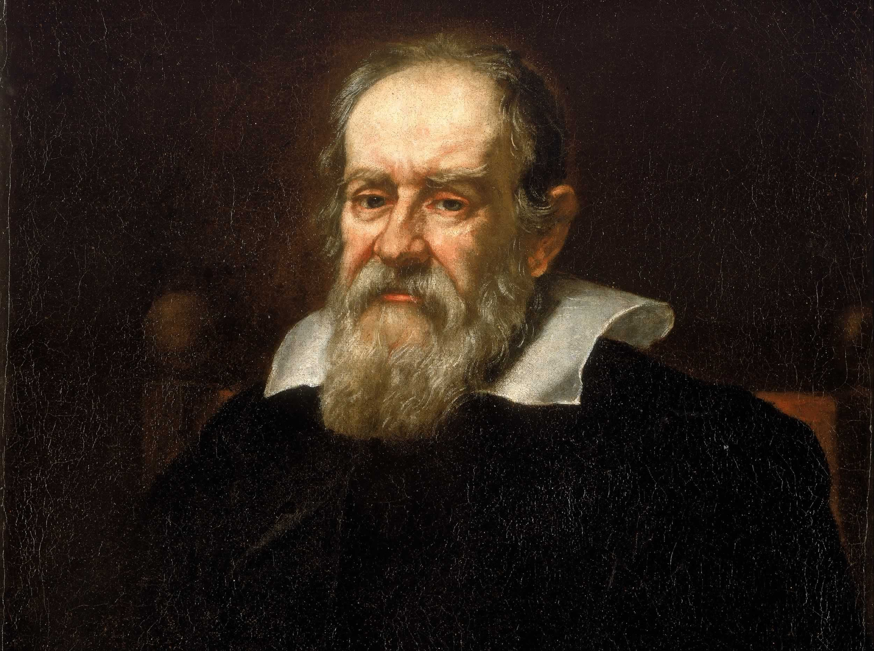
Galileo Galilei

Slide 23
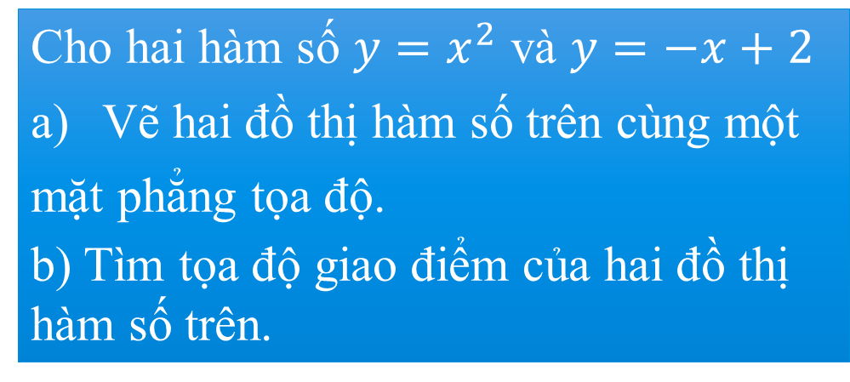
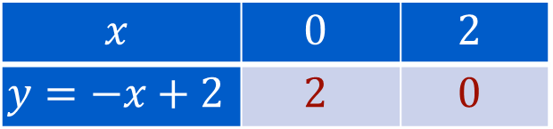
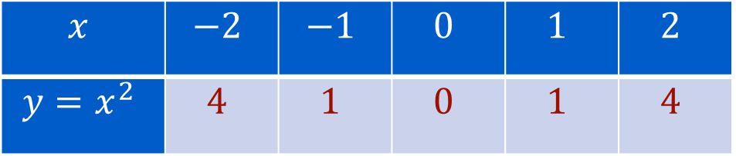
a) Bảng giá trị tương ứng.
LUYỆN TẬP
$$x$$ | $$−2$$ | $$−1$$ | $$0$$ | $$1$$ | $$2$$
$$y=x^{2}$$ | $$4$$ | $$1$$ | $$0$$ | $$1$$ | $$4$$
05:00
04:59
04:58
04:57
04:56
04:55
04:54
04:53
04:52
04:51
04:50
04:49
04:48
04:47
04:46
04:45
04:44
04:43
04:42
04:41
04:40
04:39
04:38
04:37
04:36
04:35
04:34
04:33
04:32
04:31
04:30
04:29
04:28
04:27
04:26
04:25
04:24
04:23
04:22
04:21
04:20
04:19
04:18
04:17
04:16
04:15
04:14
04:13
04:12
04:11
04:10
04:09
04:08
04:07
04:06
04:05
04:04
04:03
04:02
04:01
04:00
03:59
03:58
03:57
03:56
03:55
03:54
03:53
03:52
03:51
03:50
03:49
03:48
03:47
03:46
03:45
03:44
03:43
03:42
03:41
03:40
03:39
03:38
03:37
03:36
03:35
03:34
03:33
03:32
03:31
03:30
03:29
03:28
03:27
03:26
03:25
03:24
03:23
03:22
03:21
03:20
03:19
03:18
03:17
03:16
03:15
03:14
03:13
03:12
03:11
03:10
03:09
03:08
03:07
03:06
03:05
03:04
03:03
03:02
03:01
03:00
02:59
02:58
02:57
02:56
02:55
02:54
02:53
02:52
02:51
02:50
02:49
02:48
02:47
02:46
02:45
02:44
02:43
02:42
02:41
02:40
02:39
02:38
02:37
02:36
02:35
02:34
02:33
02:32
02:31
02:30
02:29
02:28
02:27
02:26
02:25
02:24
02:23
02:22
02:21
02:20
02:19
02:18
02:17
02:16
02:15
02:14
02:13
02:12
02:11
02:10
02:09
02:08
02:07
02:06
02:05
02:04
02:03
02:02
02:01
02:00
01:59
01:58
01:57
01:56
01:55
01:54
01:53
01:52
01:51
01:50
01:49
01:48
01:47
01:46
01:45
01:44
01:43
01:42
01:41
01:40
01:39
01:38
01:37
01:36
01:35
01:34
01:33
01:32
01:31
01:30
01:29
01:28
01:27
01:26
01:25
01:24
01:23
01:22
01:21
01:20
01:19
01:18
01:17
01:16
01:15
01:14
01:13
01:12
01:11
01:10
01:09
01:08
01:07
01:06
01:05
01:04
01:03
01:02
01:01
01:00
00:59
00:58
00:57
00:56
00:55
00:54
00:53
00:52
00:51
00:50
00:49
00:48
00:47
00:46
00:45
00:44
00:43
00:42
00:41
00:40
00:39
00:38
00:37
00:36
00:35
00:34
00:33
00:32
00:31
00:30
00:29
00:28
00:27
00:26
00:25
00:24
00:23
00:22
00:21
00:20
00:19
00:18
00:17
00:16
00:15
00:14
00:13
00:12
00:11
00:10
00:09
00:08
00:07
00:06
00:05
00:04
00:03
00:02
00:01
00:00
TG
Bài 2: HĐ cá nhân 5 phút
$$x$$ | $$0$$ | $$2$$
$$y=−x+2$$ | $$2$$ | $$0$$
Cho hai hàm số $y=x^{2}$ và $y=−x+2$
Vẽ hai đồ thị hàm số trên cùng một
mặt phẳng tọa độ.
b) Tìm tọa độ giao điểm của hai đồ thị hàm số trên.

Slide 24
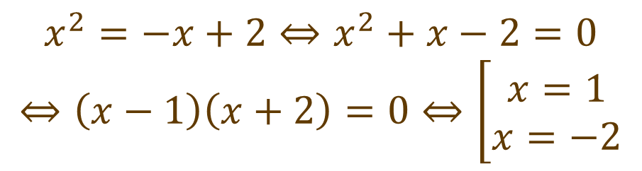
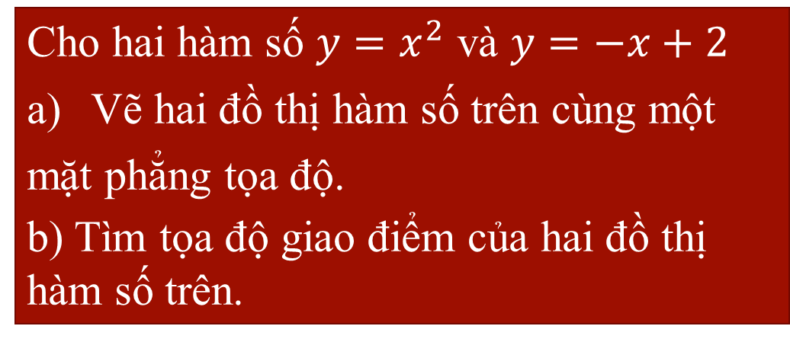
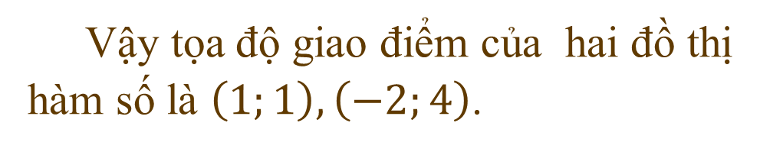

b) Phương trình hoành độ giao điểm của
hai đồ thị hàm số
LUYỆN TẬP
$$\begin{matrix}x^{2}=−x+2⇔x^{2}+x−2=0 \\ ⇔\left(x−1\right)\left(x+2\right)=0⇔\left[\begin{matrix}x=1 \\ x=−2\end{matrix}\right.\end{matrix}$$
Bài 2:
$$Khi:x=1⇒y=1$$
$$Khi:x=−2⇒y=4$$
Cho hai hàm số $y=x^{2}$ và $y=−x+2$
Vẽ hai đồ thị hàm số trên cùng một
mặt phẳng tọa độ.
b) Tìm tọa độ giao điểm của hai đồ thị hàm số trên.
Vậy tọa độ giao điểm của hai đồ thị hàm số là $\left(1;1\right),\left(−2;4\right)$.

Slide 25
CỦNG CỐ
TRÒ CHƠI 2:
DỌN SẠCH ĐẠI DƯƠNG
Hình thức trò chơi: Trả lời nhanh các câu trắc nghiệm.

Slide 26
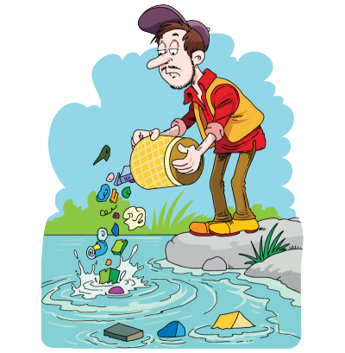

Môi trường biển, sông, hồ đang bị ô nhiễm do rác thải của con người.
Hãy cứu các loài sinh vật dưới biển bằng cách dọn sạch rác qua việc trả lời đúng các câu hỏi.

Slide 27





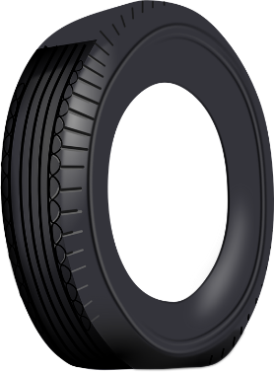



DỌN SẠCH
ĐẠI DƯƠNG

Slide 28


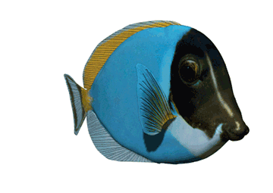





5
1
2
3
4

Slide 29


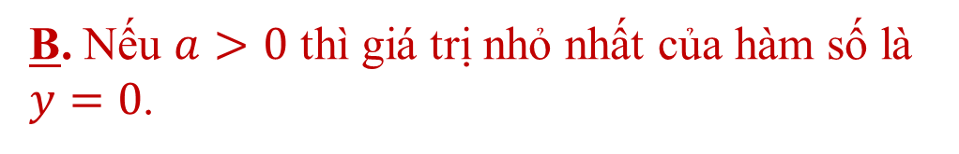
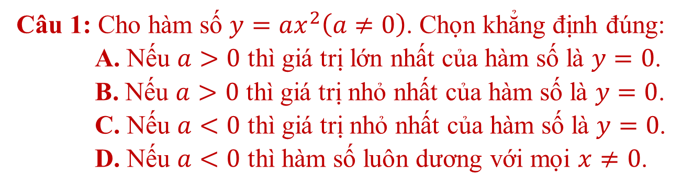
Câu 1: Cho hàm số $y=ax^{2}\left(a≠0\right)$. Chọn khẳng định đúng:
A. Nếu $a>0$ thì giá trị lớn nhất của hàm số là $y=0$.
B. Nếu $a>0$ thì giá trị nhỏ nhất của hàm số là $y=0$.
C. Nếu $a<0$ thì giá trị nhỏ nhất của hàm số là $y=0$.
D. Nếu $a<0$ thì hàm số luôn dương với mọi $x≠0$.
Đáp án:
B. Nếu $a>0$ thì giá trị nhỏ nhất của hàm số là $y=0$.

Slide 30
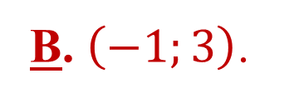
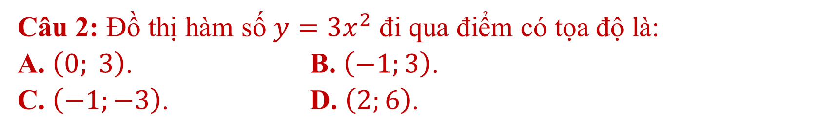
Câu 2: Đồ thị hàm số $y=3x^{2}$ đi qua điểm có tọa độ là:
A. $\left(0; 3\right)$. B. $\left(−1;3\right)$.
C. $\left(−1;−3\right)$. D. $\left(2;6\right)$.
Đáp án:
B. $\left(−1;3\right)$.

Slide 31
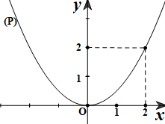
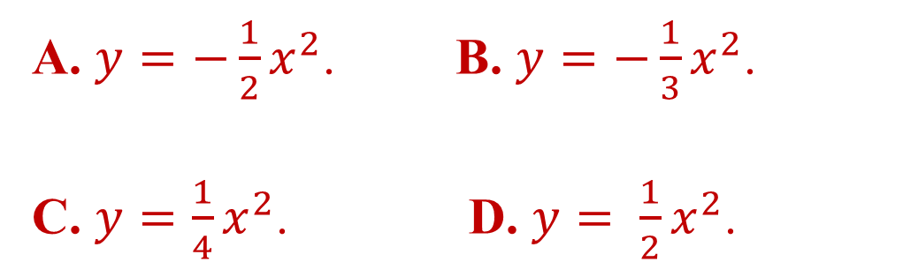

Câu 3: Parabol (P) là đồ thị của hàm số nào sau đây?
A. $y=−\frac{1}{2}x^{2}$. B. $y=−\frac{1}{3}x^{2}$.
C. $y=\frac{1}{4}x^{2}$. D. $y= \frac{1}{2}x^{2}$.
Đáp án:
D. $y= \frac{1}{2}x^{2}$.

Slide 32
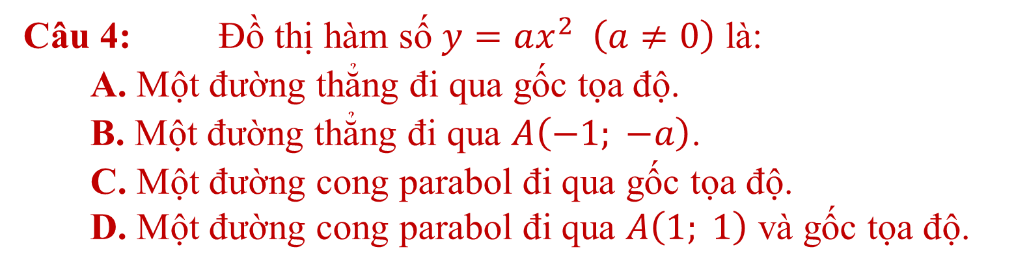
Câu 4: Đồ thị hàm số $y=ax^{2} \left(a≠0\right)$ là:
A. Một đường thẳng đi qua gốc tọa độ.
B. Một đường thẳng đi qua $A\left(−1; −a\right)$.
C. Một đường cong parabol đi qua gốc tọa độ.
D. Một đường cong parabol đi qua $A\left(1; 1\right)$ và gốc tọa độ.
Đáp án:
C. Một đường cong parabol đi qua gốc tọa độ.

Slide 33
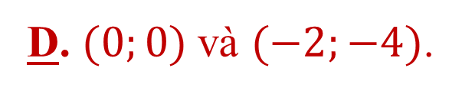
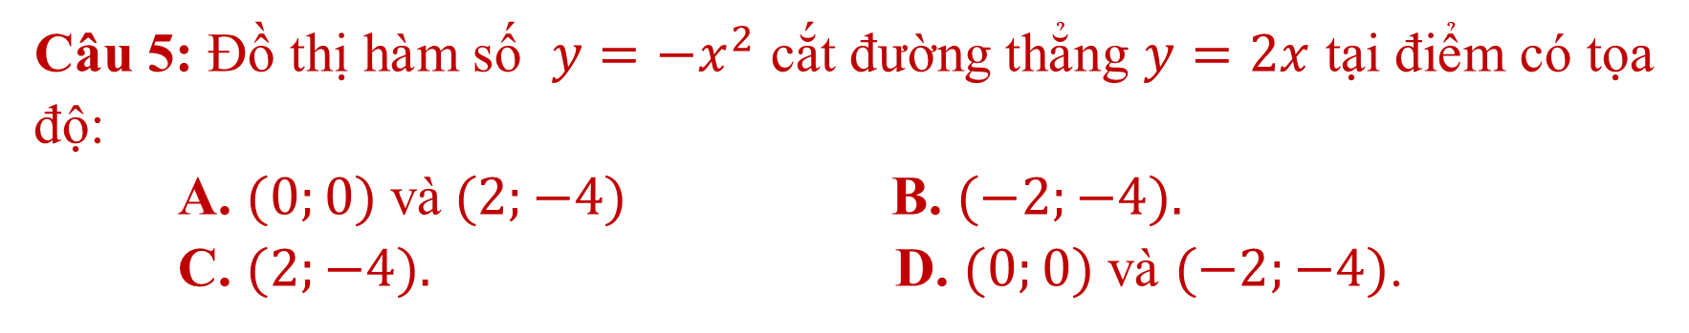
Câu 5: Đồ thị hàm số $y=−x^{2}$ cắt đường thẳng $y=2x$ tại điểm có tọa độ:
A. $(0;0)$và$(2;−4)$ B. $(−2;−4).$
C. $(2;−4).$ D. $(0;0)$và $(−2;−4)$.
Đáp án:
D. $(0;0)$và $(−2;−4)$.

Slide 34
VẬN DỤNG- TÌM TÒI

Slide 35
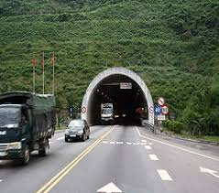

VẬN DỤNG- TÌM TÒI
Tình huống : (HĐ nhóm 10 phút )
Một xe tải có chiều rộng $2,4 m$ và chiều cao $2,5 m$ muốn đi qua một cái cổng có hình parabol. Biết khoảng cách giữa hai chân cổng là $4 m$ và chiều cao cổng là $4 m$.
Trong mặt phẳng tọa độ $Oxy$ gọi parabol (P): $y=ax^{2}$ với $a<0$ là hình biểu diễn cổng mà xe tải muốn đi qua. Tìm $a$.
Hỏi xe tải có thể qua cổng được không? Tại sao?

Slide 36
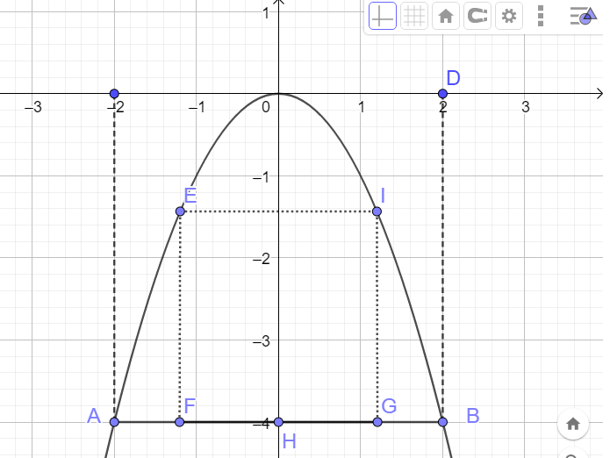
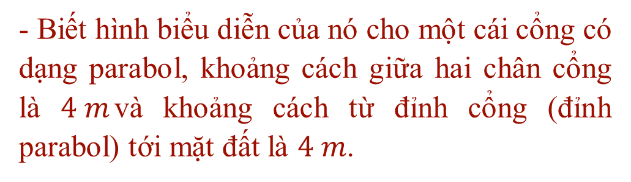
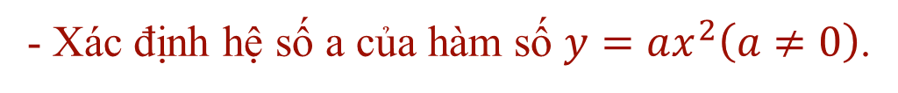
VẬN DỤNG- TÌM TÒI
GỢI Ý:
- Xác định hệ số a của hàm số $y=ax^{2}\left(a≠0\right)$.
- Biết hình biểu diễn của nó cho một cái cổng có dạng parabol, khoảng cách giữa hai chân cổng là $4 m$và khoảng cách từ đỉnh cổng (đỉnh parabol) tới mặt đất là $4 m$.
- Xác định xem ô tô có đi qua cổng được hay không?
Xây dựng mô hình toán học.

Slide 37
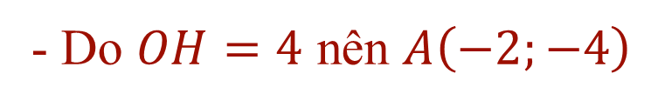
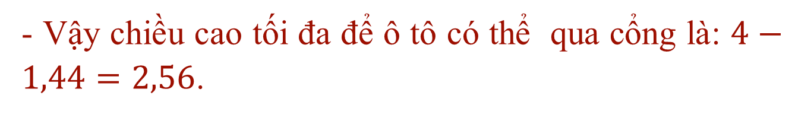
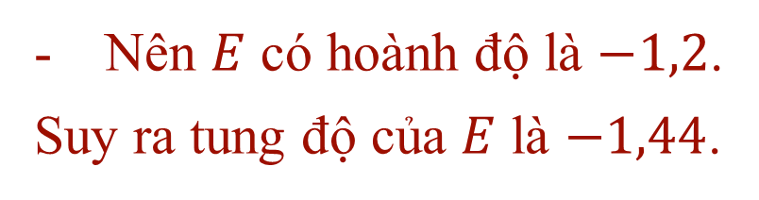
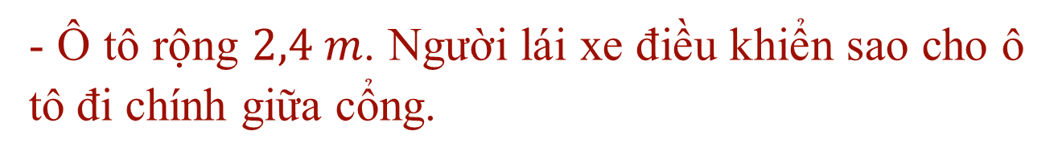
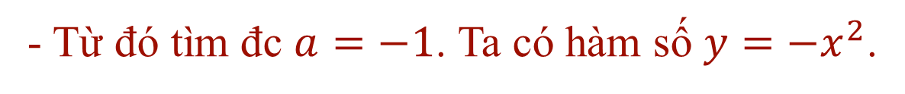
VẬN DỤNG- TÌM TÒI
Do AB=4 và A, B đối xứng qua Oy nên hoành độ điểm A là -2, hoành độ điểm B là 2.
Giải:
- Do $OH=4$ nên $A\left(−2;−4\right)$
- Từ đó tìm đc $a=−1$. Ta có hàm số $y=−x^{2}$.
- Ô tô rộng $2,4 m$. Người lái xe điều khiển sao cho ô tô đi chính giữa cổng.
Nên $E$ có hoành độ là $−1,2$.
Suy ra tung độ của $E$ là $−1,44$.
- Vậy chiều cao tối đa để ô tô có thể qua cổng là: $4−1,44=2,56$.

Slide 38
Hướng dẫn về nhà
- Hiểu rõ khái niệm và tính chất của hàm số
- Luyện tập vẽ đồ thị của hàm số.
- Xem lại các bài tập đã làm trên lớp.
- Tìm hiểu thêm các công trình kiến trúc và các vật có hình dạng parabol có trong thực tế.
- Đọc thêm các mục “có thể em chưa biết” trong sách giáo khoa.
- Làm các bài tập 6, 7, 8, 9, 10/38, 39(SGK).

